Slide 1
24-Leave One Feature Out (LOFO) Importance
Bir Özniteliği Dışarıda Bırakma (LOFO) Önemi
Yunus Emre Yazarlı - 20269258002

Slide 2
Bir Özniteliği Dışarıda Bırakma (LOFO) Önemi
Giriş ve algoritma
LOFO önemi, modeli söz konusu öznitelik olmadan yeniden eğiterek ve tahmin performanslarını karşılaştırarak bir özniteliğin önemini ölçer.¹
Performans kötüleşiyorsa
Performans değişmiyorsa
Özniteliği çıkarmak tahmin performansını kötüleştiriyorsa, o önemli bir öznitelikti.
Özniteliği çıkarmak performansı değiştirmiyorsa, önemli değildir. Performansı iyileştirirse LOFO önemi negatif bile olabilir.
Algoritma yeni bir model eğittiği için, performanstaki düşüş modelde kalan diğer özniteliklere koşulludur.
24 · Leave One Feature Out (LOFO) Importance
2 / 27

Slide 3



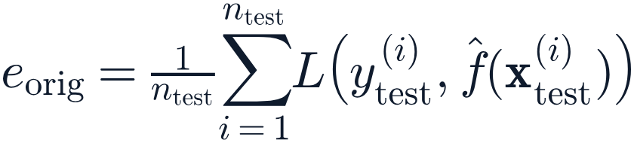
Algoritma
Giriş ve algoritma
Tüm p öznitelik için LOCO önemini elde etmek amacıyla, her seferinde eğitim verisinden farklı bir özniteliği çıkararak modeli p kez yeniden eğitmemiz ve ortaya çıkan modelin performansını test verisi üzerinde ölçmemiz gerekir. Bu durum LOFO’yu oldukça basit bir algoritma haline getirir. Algoritmayı biçimselleştirelim:
Girdi: Eğitilmiş model
eğitim verisi
test verisi
ve hata ölçütü L.
Prosedür:
1. Orijinal model hatasını ölçün:
24 · Leave One Feature Out (LOFO) Importance
3 / 27

Slide 4




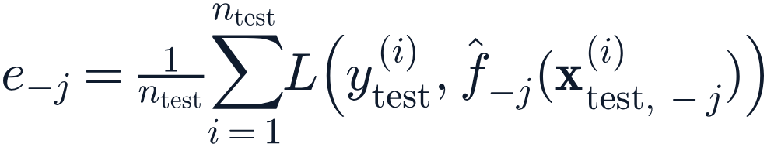
Algoritma (devam)
Giriş ve algoritma
2. Her bir j ∈ {1, …, p} özniteliği için:
• Veri setinden j özniteliğini kaldırarak yeni
ve
veri setlerini oluşturun.
üzerinde yeni bir
modeli eğitin.
• Değiştirilmiş test seti üzerinde yeni hatayı ölçün:
24 · Leave One Feature Out (LOFO) Importance
4 / 27

Slide 5
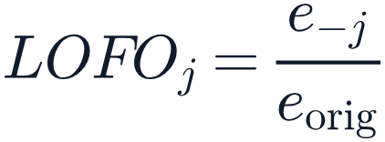


Algoritma (devam)
Giriş ve algoritma
3. Her bir öznitelik için LOFO önemini hesaplayın.
• Bölüm olarak:
• Veya fark olarak:
4. Öznitelikleri azalan
önemine göre sıralayın ve görselleştirin.
L için hata ölçütleri yerine doğruluk gibi daha büyük değerin daha iyi olduğu performans ölçütleri kullanırken, farkı −1 ile çarpın veya bölümün sırasını değiştirdiğinizden emin olun. Modeli eğitmek ve yeniden eğitmek için eğitim verisini, performansı ölçmek için ise test verisini kullanın.
24 · Leave One Feature Out (LOFO) Importance
5 / 27

Slide 6
Örnekler
Bölüm 1

Slide 7
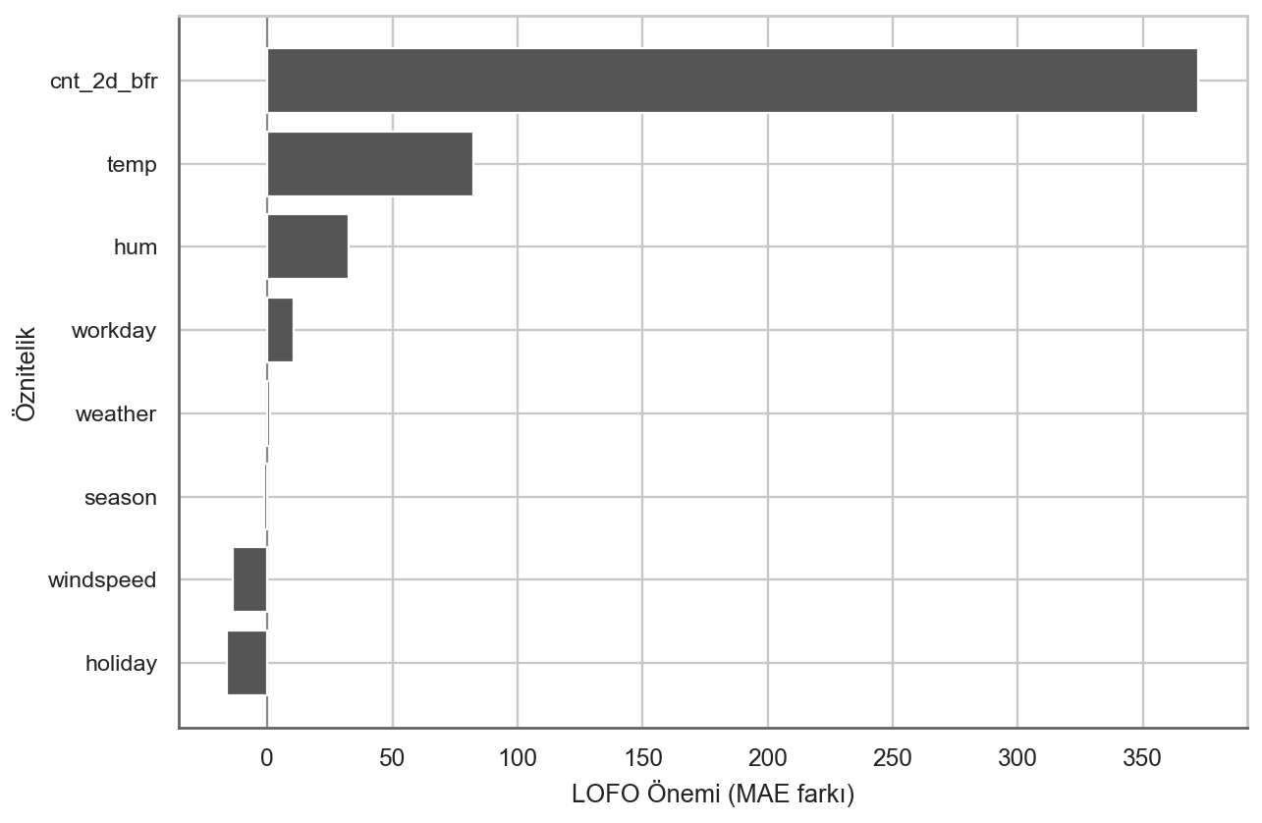
Örnekler: Bisiklet Kiralama
Örnekler
Verinin 2/3’ü üzerinde eğitilmiş bir rastgele orman ile hava durumu ve takvim bilgilerine dayalı olarak bisiklet kiralamalarını tahmin ediyoruz.
LOFO’ya göre sıcaklık ve önceki bisiklet kiralama sayısı en önemli özniteliklerdir. holiday negatif bir öneme sahiptir.
Şekil 1: Bisiklet kiralama verisi için LOFO önemi (MAE farkı).
24 · Leave One Feature Out (LOFO) Importance
7 / 27

Slide 8
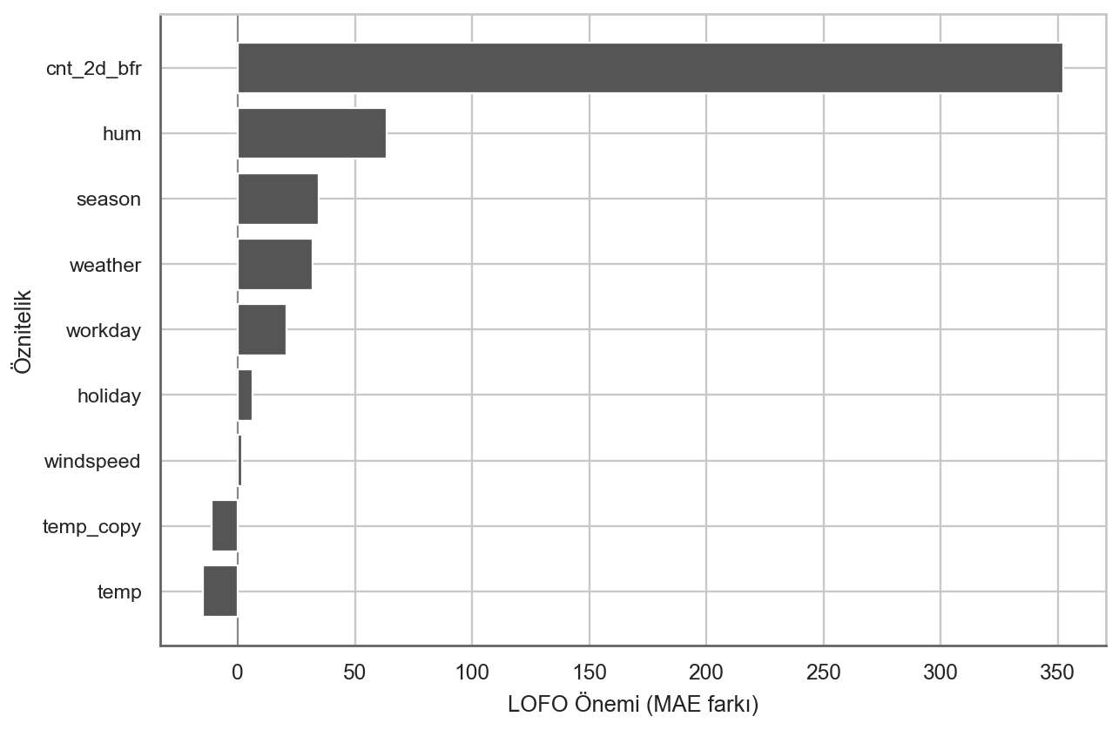
Korelasyonlu Öznitelik: temp_copy
Örnekler
Korelasyonlu özniteliklerin uç bir versiyonunu simüle etmek için iki sıcaklık sütununa sahip yeni bir veri seti oluşturdum: temp ve temp_copy.
temp_copy, temp ile birebir aynı değerlere sahiptir: %100 korelasyon. Bu yeni veri seti üzerinde yine bir rastgele orman eğittim.
Şekil 2: Bisiklet kiralama verisi için LOFO önemleri.
24 · Leave One Feature Out (LOFO) Importance
8 / 27

Slide 9
Şekil 2’nin Gösterdiği
Örnekler
Her iki sıcaklık özniteliğinin LOFO önemleri artık neredeyse sıfırdır.²
Ancak örneğin temp_copy özniteliğini kaldırırsak, temp özniteliğinin en önemli öznitelik olduğunu biliyoruz. Bu yüzden modelin sıcaklığa hiç dayanmadığı sonucuna varmak yanlış olur.
Hem temp hem de temp_copy düşük önem alır, çünkü LOFO önemi tanımı gereği önemli değildirler: temp özniteliğini kaldırdığımızda hiçbir bilgi kaybetmeyiz.
Bunun nedeni LOFO’nun koşullu bir yoruma sahip olmasıdır: Diğer öznitelikler verildiğinde, bir özniteliği kaldırmak modelin tahmin performansını ne kadar kötüleştirir?
24 · Leave One Feature Out (LOFO) Importance
9 / 27

Slide 10
Sonuçlar
Örnekler
Korelasyonlu özniteliklerin önemi düşüktür
Öznitelik seçiminde dikkat
LOFO’yu öznitelik seçimi için kullanırken yorumlamaya dikkat edin: LOFO yalnızca model performansının özniteliklerin tek tek kaldırılmasına nasıl tepki verdiğini gösterir. Şekil 2 ile gösterildiği gibi, aynı anda 2 veya daha fazla öznitelik kaldırıldığında performansın nasıl değişeceğine dair bilgi vermez.
Güçlü bir şekilde korelasyonlu özniteliklerin LOFO önemi her zaman düşüktür, hatta potansiyel olarak negatiftir³; çünkü LOFO önemi diğer özniteliklerin sağladığı bilgiye koşullu yorumlanmalıdır. Veride zaten bir sıcaklık özniteliğiniz varsa, aynı özniteliğin birebir kopyası önemli bir ek bilgi değildir.
24 · Leave One Feature Out (LOFO) Importance
10 / 27

Slide 11
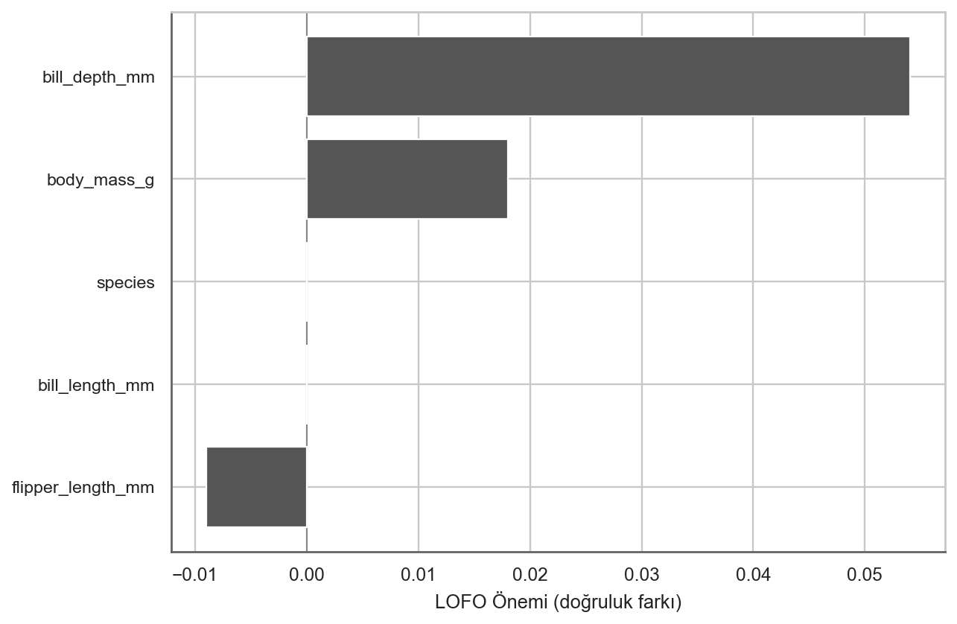
Örnekler: Penguen Cinsiyeti
Örnekler
Bu bilgiyle, vücut ölçümlerinden penguen cinsiyetini tahmin eden bir rastgele orman için LOFO’yu denedim.
Verinin 1/3’ünü hata tahmini için ayırarak 2/3’ü üzerinde modeli eğittim.
Şekil 3, LOFO’ya göre gaga derinliğinin en önemli öznitelik olduğunu gösteriyor.
Şekil 3: Penguen verisi için LOFO önemleri (doğruluk farkı).
24 · Leave One Feature Out (LOFO) Importance
11 / 27

Slide 12
Penguen Örneğinin Yorumu
Örnekler
Eksi bir ile çarpma
Burada daha büyük değerin daha iyi olduğu doğruluk ölçütünü kullandığım için önemi eksi bir ile çarptığıma dikkat edin.
species özniteliği
LOFO ayrıca species ve flipper_length özniteliklerini güvenle kaldırabileceğimizi söylemektedir. Ancak modelin türler arasında ayrım yapabilmesi gerekeceği için species özniteliğini tutmak isteriz.
24 · Leave One Feature Out (LOFO) Importance
12 / 27

Slide 13
LOFO ve PFI karşılaştırması
Bölüm 2

Slide 14
LOFO ve PFI Karşılaştırması
LOFO ve PFI karşılaştırması
Diğer yöntemlerden farklılık
Temel soru
Diğer yöntemlerin çoğu modelin yeniden eğitilmesini gerektirmediğinden LOFO farklılık gösterir. LOFO, herhangi bir modele uygulanabilir ve orijinal modeli etkilemez; bu yüzden savunulabilir biçimde post-hoc, modelden bağımsız bir yöntemdir. Ancak yeniden eğitim nedeniyle yorum, tek bir modelden çok öğreniciye ve eğitimin değişikliklere tepkisine doğru kayar.
LOFO, PFI ile karşılaştırıldığında nasıl ve hangi önemi ne zaman kullanmalısınız?
24 · Leave One Feature Out (LOFO) Importance
14 / 27

Slide 15
Benzerlikler ve Koşullu Yorum
LOFO ve PFI karşılaştırması
Benzerlikler
Koşullu yorum
Hem PFI hem LOFO performansa dayalı önem ölçütleridir. İkisi de bir özniteliğin bilgisini “kaldırarak” önemi hesaplar ve en azından en basit versiyonlarında her seferinde tek bir öznitelik üzerinde çalışır.
Şekil 2 örneğinde gördüğümüz gibi LOFO koşullu bir önem yorumuna sahiptir; yalnızca bir özniteliğin ek tahmin değeriyle ilgilidir. Bu, LOFO’yu marjinal PFI’den ayırır. LOFO, koşullu PFI’ye daha çok benzer.
24 · Leave One Feature Out (LOFO) Importance
15 / 27

Slide 16
Farklı Yorumlar
LOFO ve PFI karşılaştırması
Koşullu PFI
LOFO önemi
Yalnızca eldeki modeli içeren bir yorumdur.
Modelin yeniden eğitilmesini içerdiğinden makine öğrenmesi algoritmasına daha fazla odaklanır; yorumlama farklı şekillerde eğitilmiş birden fazla modeli kapsar. LOFO’nun yorumu hem eldeki modelle hem de algoritmanın bir özniteliğin kaldırılmasına nasıl tepki verdiğiyle ilgilidir.
Örneğin bir karar ağacı algoritması, bir sütun daha az olan veri setinde tamamen farklı bir ağaç üretebilir.
24 · Leave One Feature Out (LOFO) Importance
16 / 27

Slide 17
Güçlü yönler
Bölüm 3

Slide 18
Güçlü Yönler
Güçlü yönler
LOFO’yu uygulamak basittir
Buradaki örnekler için tam olarak bunu yaptım. Bunu kendiniz yapabilirsiniz, bunun için aslında herhangi bir pakete ihtiyacınız yoktur.
Öznitelik seçimi için kullanışlıdır
LOFO önemi sıfırın altında olan bir öznitelik, model performansını iyileştirmek için kaldırılabilir; önemi sıfır olan bir öznitelik de performansı etkilemeden güvenle kaldırılabilir.
24 · Leave One Feature Out (LOFO) Importance
18 / 27

Slide 19
Güçlü Yönler: Öznitelik Seçiminde Dikkat
Güçlü yönler
Rastgelelik ve veri örneklemi
LOFO’nun eğitim sürecinin rastgeleliğine tabi olduğunu ve veri örneklemine bağlı olduğunu unutmayın. Sonuçlara dayanarak her seferinde yalnızca bir özniteliği kaldırdığınızdan emin olun.
Ardışık kaldırma
İki öznitelik kaldırmak için ardışık ilerleyin: önemi hesaplayın, önemsiz özniteliği kaldırın, LOFO’yu tekrar hesaplayın ve yine en az önemli olanı kaldırın. Paylaşılan önemi hesaplamak için LOFO’yu LTFO’ya (iki özniteliği dışarıda bırakma) da uyarlayabilirsiniz.
PFI ve SHAP ile fark
PFI veya SHAP önemi gibi diğer yöntemler, doğrudan eyleme dönüştürülebilir öznitelik seçimi bilgisi sağlamaz.
24 · Leave One Feature Out (LOFO) Importance
19 / 27

Slide 20
Güçlü Yönler (devam)
Güçlü yönler
Gerçekçi olmayan veri oluşturmaz
LOFO, öznitelikleri kaldırdığı ve modeli yeni örneklenmiş verilerle yoklamadığı için marjinal PFI gibi diğer yöntemlerin aksine gerçekçi olmayan veriler oluşturmaz.
Modelleme aşaması için kullanışlıdır
Öznitelik seçimine yönelik eyleme dönüştürülebilir içgörüleri sayesinde modelleme aşaması için kullanışlıdır. Odak noktası modelin kendisinden ziyade altta yatan olguyu anlamak olduğunda da kullanışlıdır; ancak belirli öğrenicinin öznitelik kaldırmaya tepkisinin de değerleri etkileyeceğine dikkat edin.
Yorumlama amacınız (modelin kendisinden ziyade) olgu veya öğrenici hakkında olduğunda LOFO mantıklıdır.
24 · Leave One Feature Out (LOFO) Importance
20 / 27

Slide 21
Sınırlılıklar
Bölüm 4

Slide 22
Sınırlılıklar
Sınırlılıklar
LOFO maliyetlidir
Tüm öznitelikler için LOFO önemini hesaplarsanız, modeli p kez yeniden eğitmeniz gerekir. Bu durum, özellikle PFI ile karşılaştırıldığında maliyetli olabilir.
Belirli bir modeli anlamak için en iyi yöntem değildir
Örneğin, daha ziyade bir model denetimi ortamı için LOFO uygun değildir; çünkü yorumlama yalnızca incelenen modele değil, makine öğrenmesi algoritması tarafından üretilen diğer modellere de dayanır ve bu nedenle sonuçların algoritma açısından yorumlanması gerekir.
24 · Leave One Feature Out (LOFO) Importance
22 / 27

Slide 23
Sınırlılıklar (devam)
Sınırlılıklar
Hiperparametre ayarlaması nasıl ele alınacak?
Tam olarak aynı hiperparametrelerle mi eğitmelisiniz, yoksa hiperparametre optimizasyonunu yeniden mi çalıştırmalısınız? Hiperparametreleri sabit tutmak hesaplama açısından daha ucuzdur; ancak yeni eğitilen modeller potansiyel olarak o modele daha çok benzeyeceği için LOFO’nun odağını o modele daha fazla kaydırır. p modelin her biri için optimizasyonu çalıştırmak maliyetlidir, ancak model hatalarından kaynaklanan belirsizliği azalttığı için LOFO sonuçlarını daha bilgilendirici hale getirir.
24 · Leave One Feature Out (LOFO) Importance
23 / 27

Slide 24
Sınırlılıklar: Yüksek Korelasyon
Sınırlılıklar
Yüksek korelasyonlu öznitelikler düşük LOFO önemi alır
Bu, LOFO’nun çalışma şekli gereği beklenen bir durumdur, ancak bir tuzaktır ve önem grafiklerine bakarken kolayca unutulur. Bu aynı zamanda LOFO önemlerini yorumlayabilmenizden önce verinizin korelasyonlarını incelemenin bir zorunluluk olduğu anlamına gelir.
Yorumunuzun koşulludan ziyade daha marjinal hale gelmesi için yüksek korelasyonlu öznitelikleri gruplandırabilir ve yalnızca birlikte kaldırabilirsiniz.
24 · Leave One Feature Out (LOFO) Importance
24 / 27

Slide 25
Yazılım ve alternatifler
Bölüm 5

Slide 26
Yazılım ve Alternatifler
Yazılım ve alternatifler
Yazılım
LOFO’nun bir Python uygulaması mevcuttur. Ancak aynı zamanda kendinizin de kolayca uygulayabileceği bir algoritmadır.
Alternatif: koşullu PFI
Değişkeni çıkarmak yerine permüte edilmiş bir versiyonunu eklemek ve ardından modeli yeniden öğrenmek de mümkündür. Bunun aynı sayıda özniteliğe sahip iki modeli karşılaştırma avantajı vardır, ancak başka bir belirsizlik kaynağı ortaya çıkar (permütasyonun kendisi rastgeledir).
Geriye doğru ardışık öznitelik seçimi: temel olarak LOFO + öznitelik kaldırma işleminin ardışık olarak uygulanmasıdır.
24 · Leave One Feature Out (LOFO) Importance
26 / 27

Slide 27
Kaynaklar ve Dipnotlar
Kaynaklar ve dipnotlar
Lei, J., G’Sell, M., Rinaldo, A., Tibshirani, R. J. ve Wasserman, L. (2018). “Distribution-Free Predictive Inference for Regression.” Journal of the American Statistical Association 113 (523): 1094–1111.
Dipnotlar
1. Bildiğim kadarıyla LOFO’nun ilk biçimsel tanımı Lei vd. (2018) tarafından yapılmıştır. Onlar bunu Bir Eşdeğişkeni Dışarıda Bırakma (LOCO) olarak adlandırmaktadır ve makale çoğunlukla dağılımdan bağımsız testler hakkındadır.
2. temp ve temp_copy öznitelikleri, model eğitimindeki rastgelelik nedeniyle benzer ancak eşit olmayan LOFO önemlerine sahiptir.
3. Burada öğrenicinin, diğer özniteliklere daha fazla dayanarak bir özniteliğin kaldırılmasını telafi edebildiğini varsaymamız gerekir. Ancak bunu yapamayan herhangi bir makine öğrenmesi algoritması bilmiyorum.
24 · Leave One Feature Out (LOFO) Importance
27 / 27

